Slide 1
自然語言處理
Lecturer : 張創然
Student : 林佳賦
Student ID : M07158004

Slide 2
OUTLINE
斷詞
複合詞
JIEBA
停用詞
NLTK
詞向量
CONCLUSION

Slide 3

斷詞
中文最基本的，要先教電腦學會「斷詞」和「理解詞的意思」

Slide 4
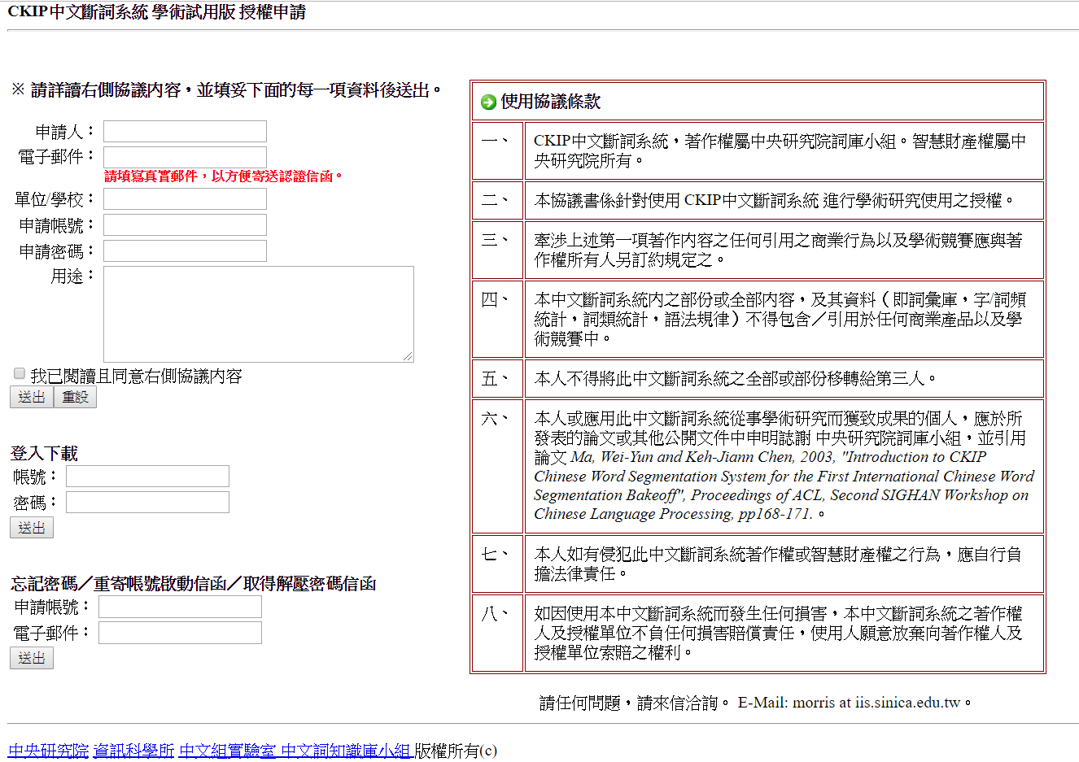
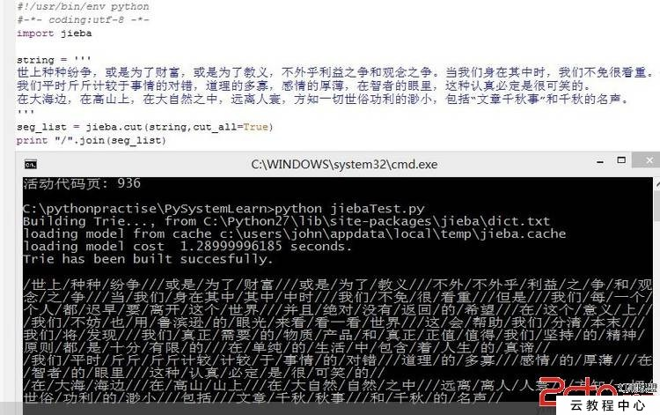
斷詞
中文自然語言處理，與英文最大的差別就在斷詞

Slide 5
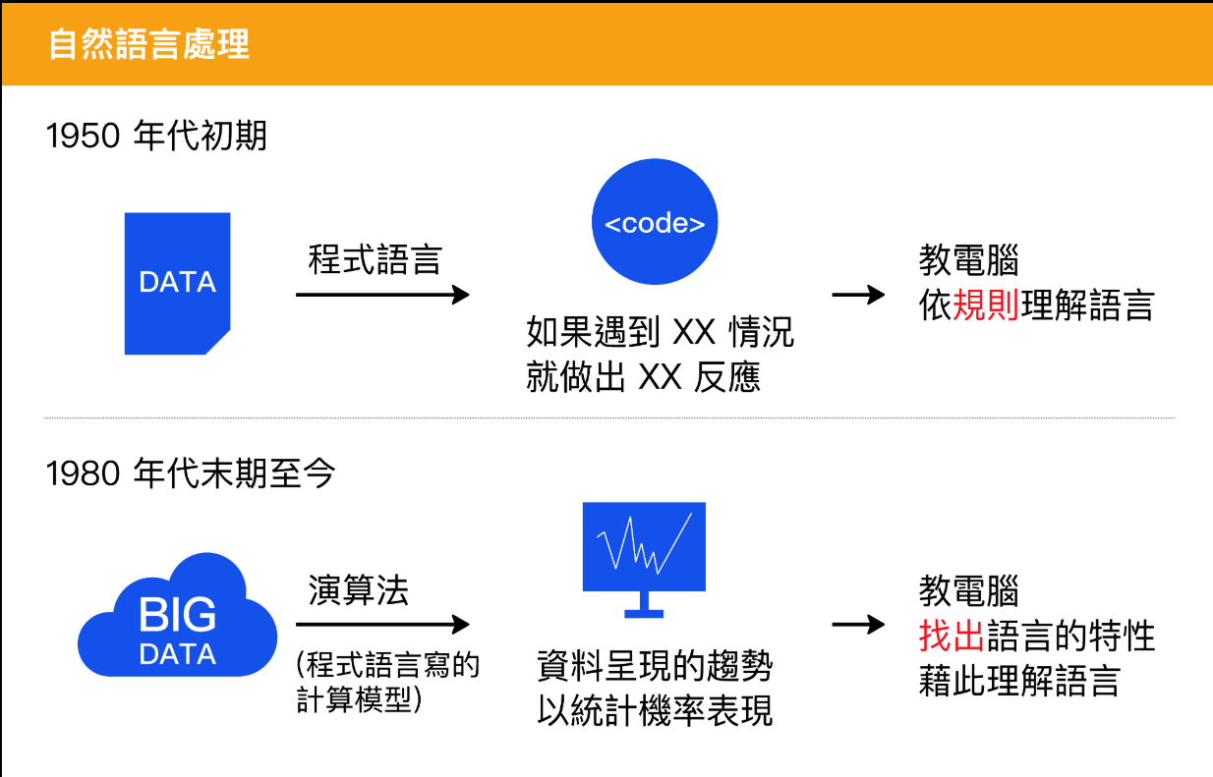
斷詞
Notes:
早期的方式是基於一套詞彙資料庫，用程式語言寫好人工訂定的規則，讓電腦依指令做出反應。但這種人工方式不可能包含所有語言的歧異性，例如，當同樣的詞在不同上下文產生不同意思，就會和原本的人工規則相互牴觸。
1980 年代末期，自然語言處理引進機器學習 (Machine Learning) 的演算法，不再用程式語言命令電腦所有規則，而是建立演算法模型，讓電腦學會從訓練的資料中，尋找資料所含的特定模式和趨勢。

Slide 6
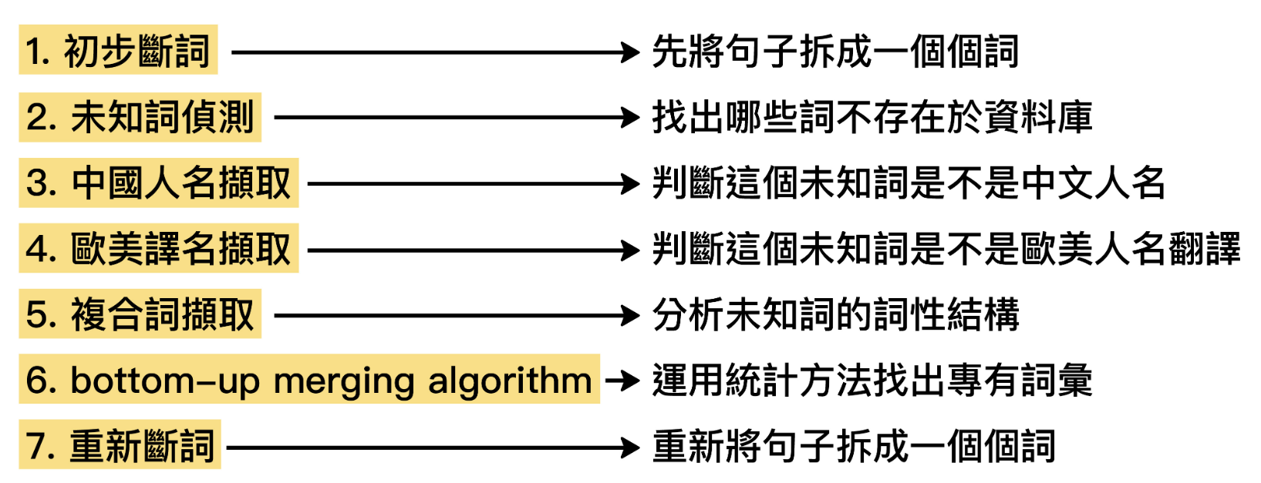

斷詞

Slide 7
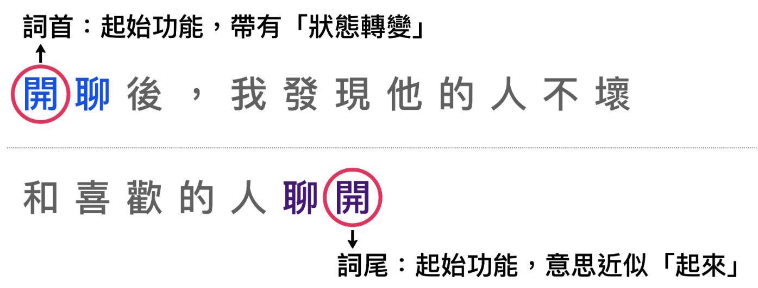
複合詞
Notes:
斷詞系統中有「名詞複合詞」與「動詞複合詞」。舉一個實例來說明，例如「開聊」和「聊開」

Slide 8
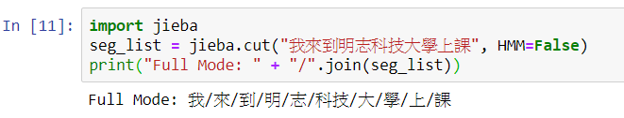
JIEBA

Slide 9
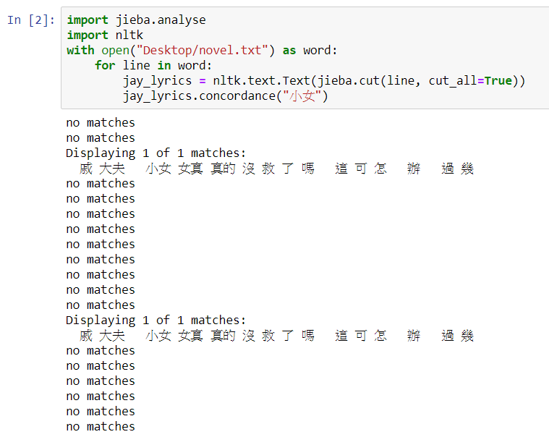
JIEBA

Slide 10
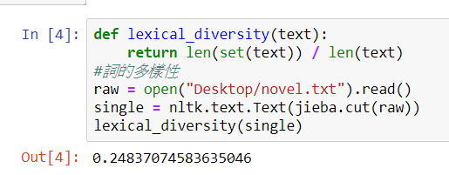
JIEBA

Slide 11
停用詞
Notes:
為節省存儲空間和提高搜索效率，在處理自然語言數據之前或之後會自動過濾掉功能詞與詞彙詞，這些詞極其普遍，與其他詞相沒有什麼實際含義，這些字或詞即被稱為停用詞。

Slide 12
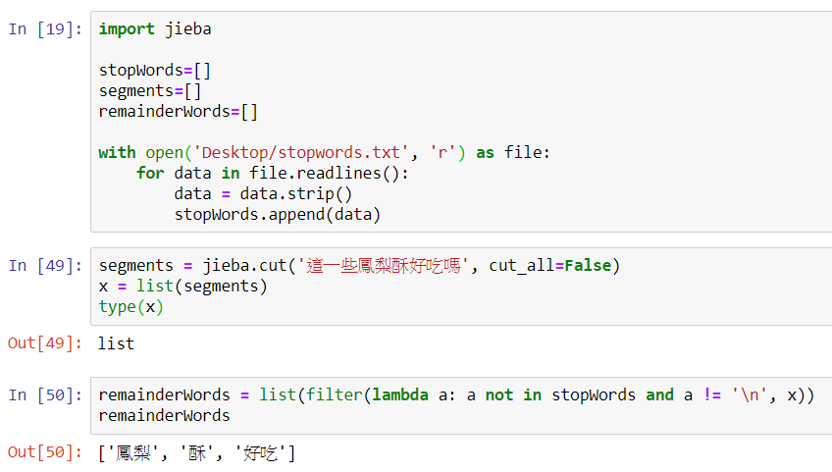
停用詞

Slide 13
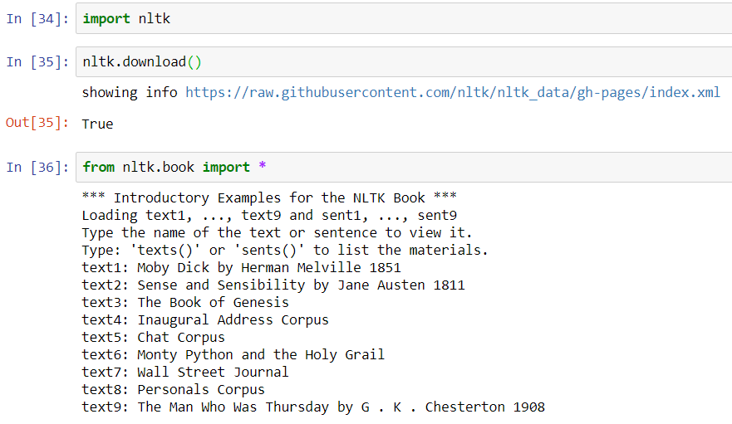
nltk
Notes:
NLTK ， 是一套基於 Python 的自然語言處理工具箱。在官方文件的說明十分友善，也可以下載系統內的電子書來進行自然語言處理練習

Slide 14
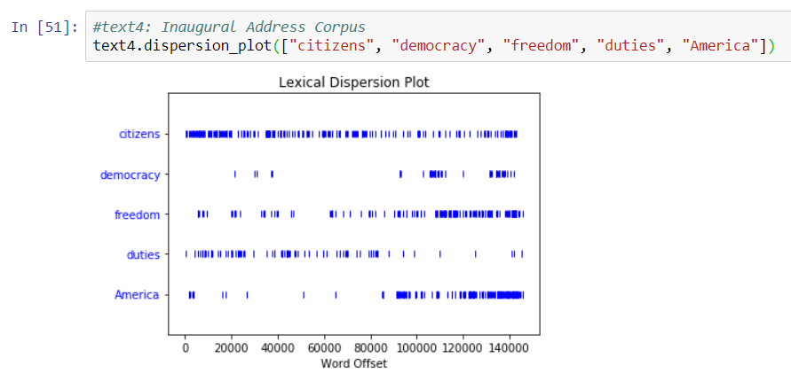
nltk
Notes:
美國總統演說的詞匯分布圖

Slide 15
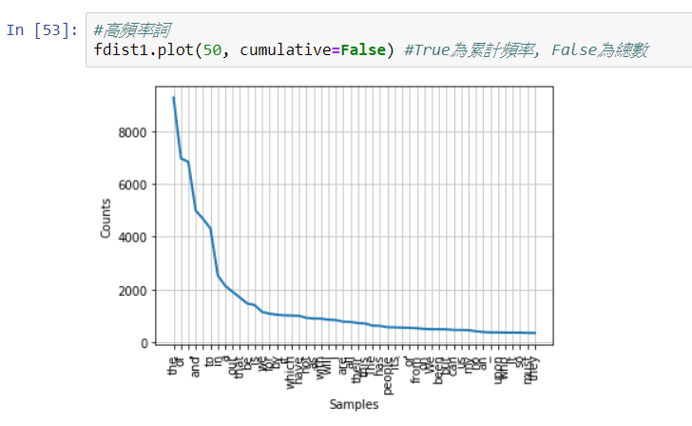
nltk

Slide 16
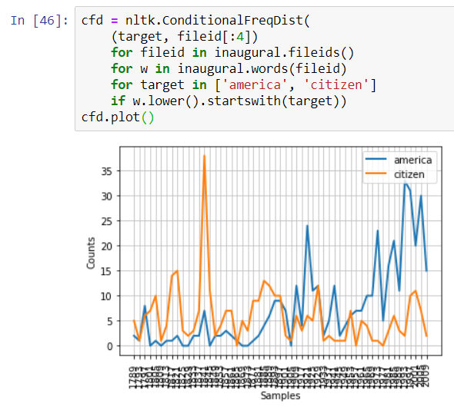
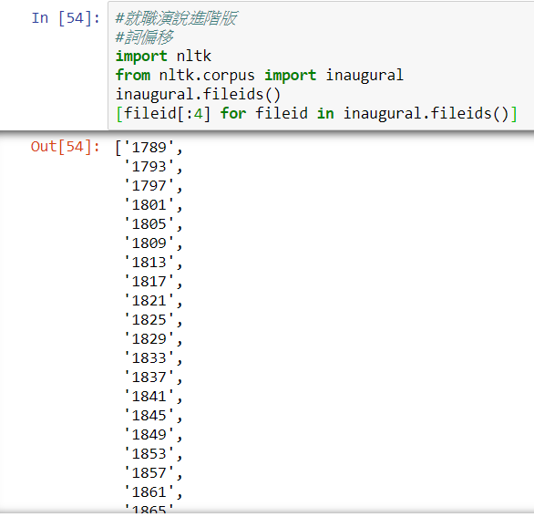
nltk

Slide 17
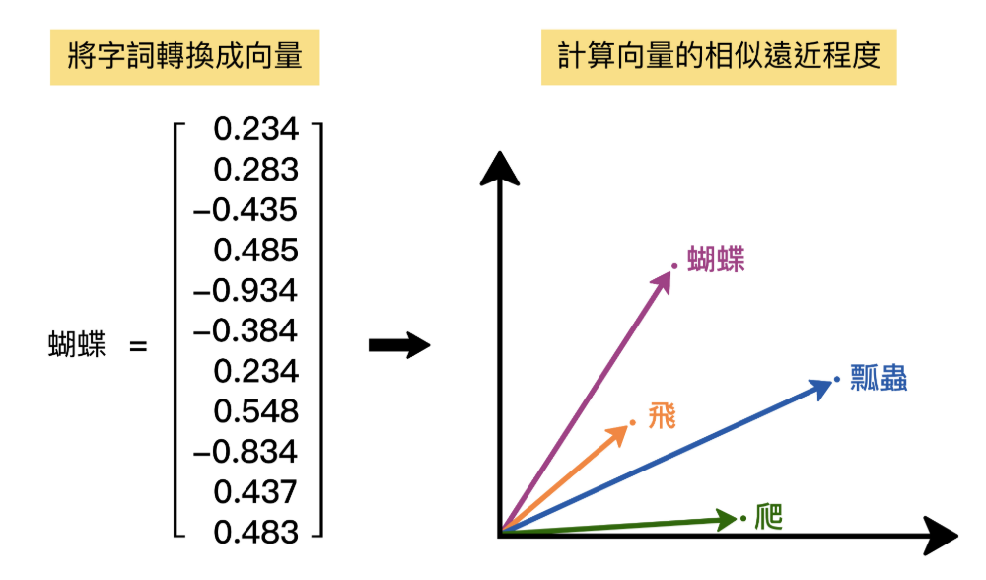
詞向量
Notes:
「詞向量」，是讓電腦閱讀大量文章，利用前後文的統計特性，慢慢學習出每一個詞彙的詞向量，不必利用任何語言學知識。
舉例來說，傳統的符號學中，「蝴蝶」、「瓢蟲」、「爬」是不同的三個詞彙。但改成用向量思考，「蝴蝶」和「瓢蟲」的向量距離就會比較近，「蝴蝶」和「爬」的向量距離就會比較遠，隨著訓練的文本越來越多，電腦可以自動調整各個詞彙的向量，解決訓練資料不足的問題，並提升電腦的抽象化思考。

Slide 18
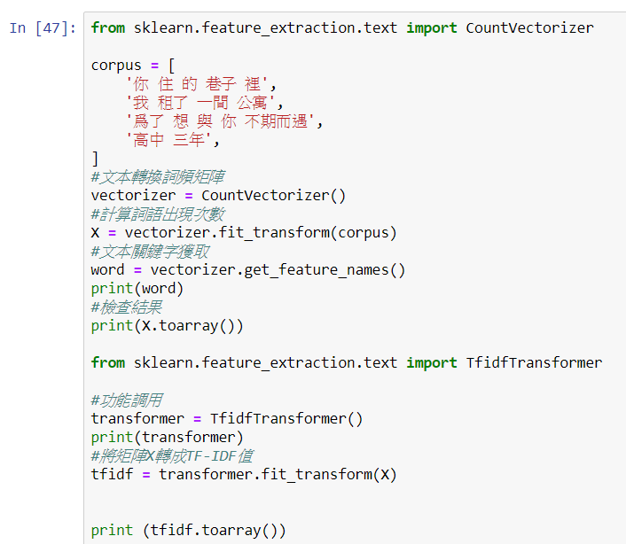
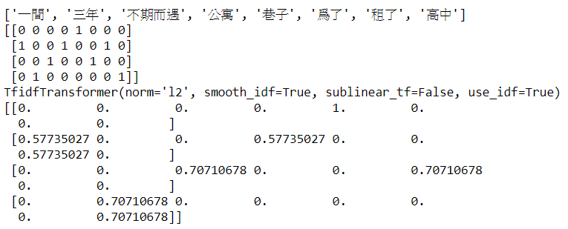
詞向量

Slide 19
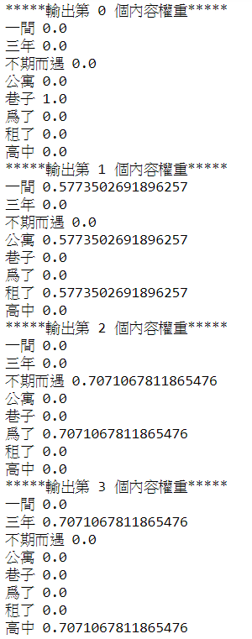
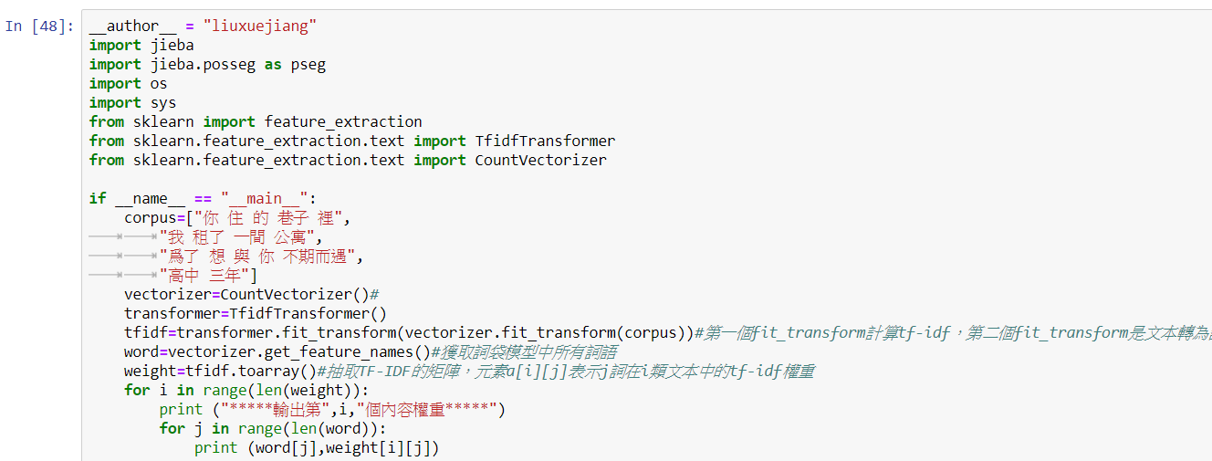
詞向量
Notes:
找出文章內容權重,這方法適合找出文章關鍵字

Slide 20
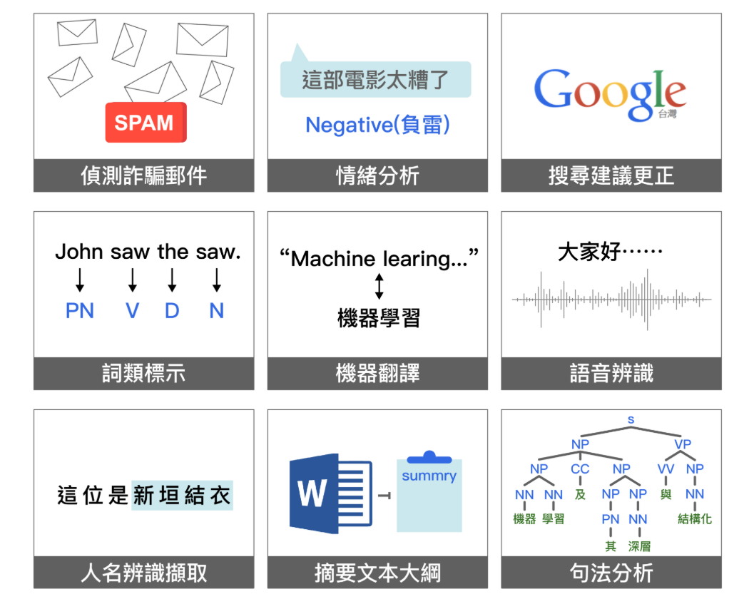
CONCLUSION
Notes:
自然語言處理，是時間的累積，其基礎也需要先讓電腦理解人類所使用的語言，掌握其中的句法結構、分析字裡行間的情緒，才能統計輿情、或讓機器人做出適當的聊天回應。
聊天機器人是現在最熱門應用，國外自然語言處理技術非常進步，像是亞馬遜音箱可以幫許多家庭處理不少雜事。
但不只中文，亞洲地區使用的文字都與不像英文，都需要斷字後才能使用，斷字後也有許多判斷上的問題,這些都是需要長時間的資料與努力才能解決的問題。

Slide 21
THANK YOU FOR YOUR ATTENTION.

